Slide 1
Мой первый проект Кругом вода
Русакова Вика, 2 Б класс,
СОШ № 1, г. Саратов
Руководитель: Фомина И.Н.(бабушка)

Slide 2
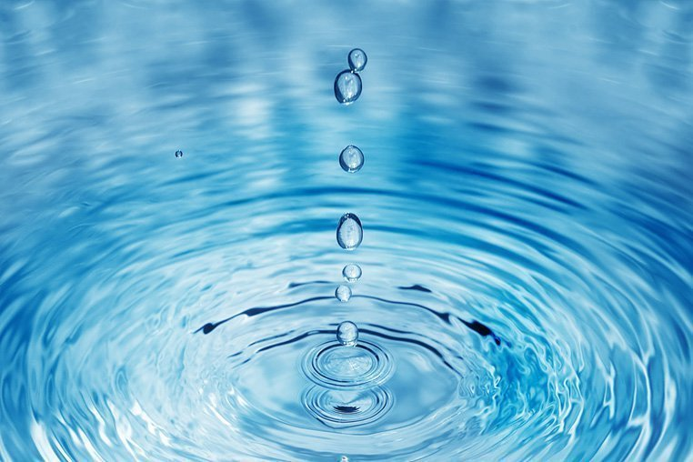
Я хочу узнать свойства воды Кому нужна вода?

Slide 3
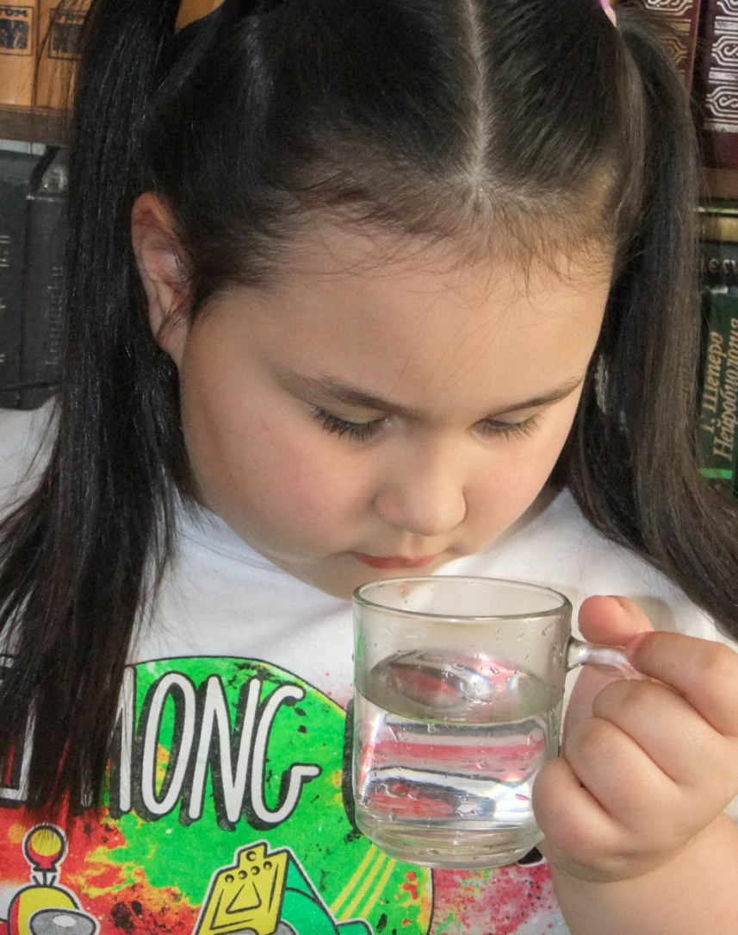
Мои наблюдения
Вода прозрачная
Вода не пахнет
Вода без вкуса
Вода замерзает

Slide 4
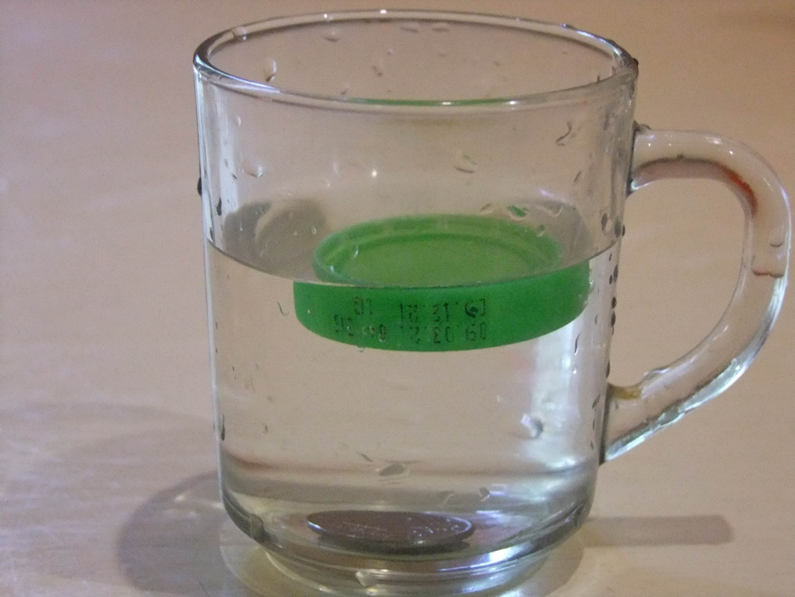
Мои исследования
Монета тонет
Крышка не тонет

Slide 5
Мои опыты

Slide 6
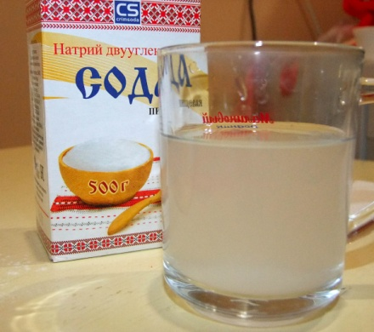
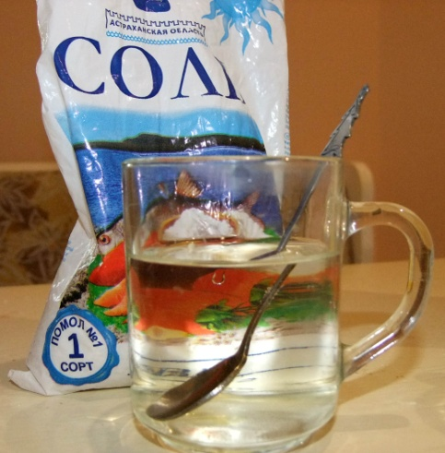
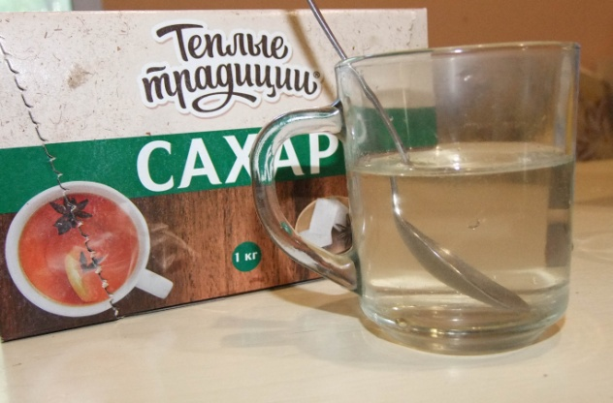
Мои выводы
Сахар и соль растворились
Мука и сода не растворились

Slide 7
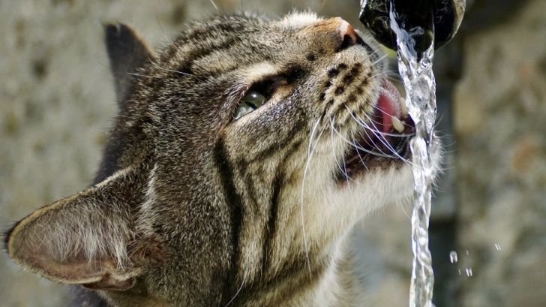
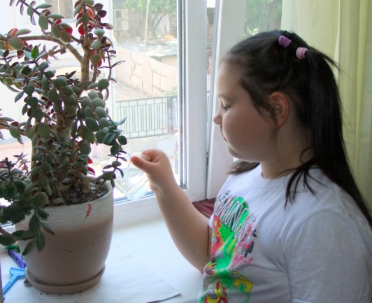
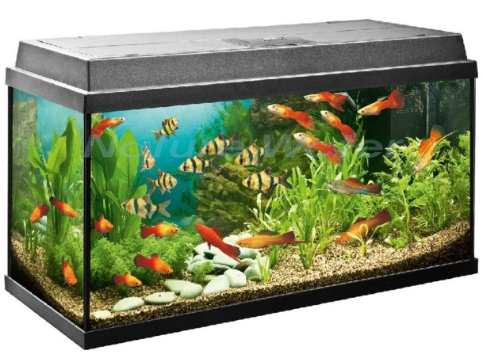
Мои выводы вода нужна:
Растениям
Животным

Slide 8
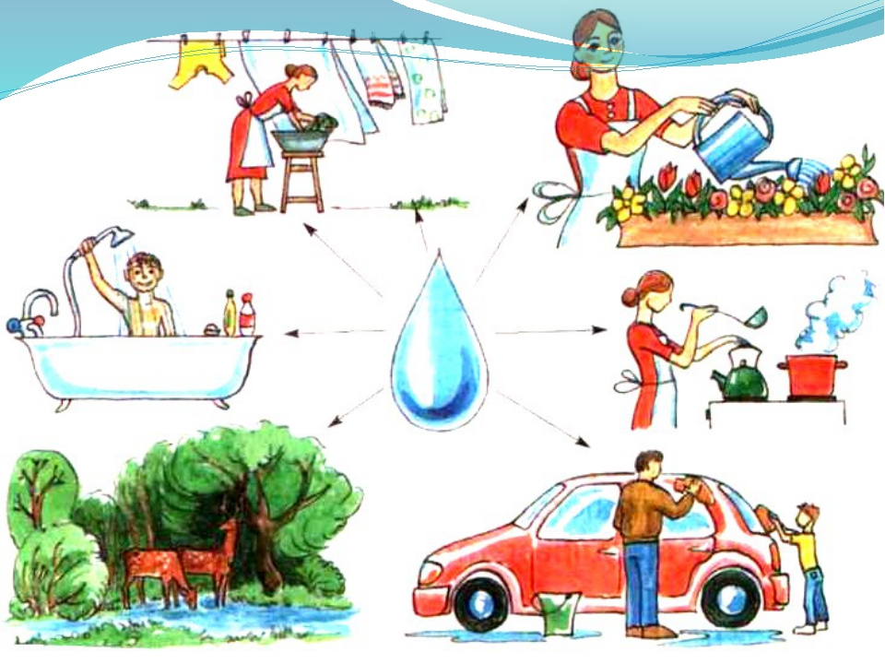
Вода нужна человеку

Slide 9
Вода нужна всем

